Slide 1



ВПЛИВ ІНТЕРАКТИВНИХ ТЕХНОЛОГІЙ OPENLABYRINTH НА ЕФЕКТИВНІСТЬ НАВЧАННЯ: ERASMUS+SIMS «СИМУЛЯЦІЙНА МЕДИЦИНА ТА СЦЕНАРІЙ-ОРІЄНТОВАНЕ НАВЧАННЯ З НАДАННЯ НЕВІДКЛАДНОЇ МЕДИЧНОЇ ДОПОМОГИ»
Мислива О.О., Миронюк С.А.
Дніпровський державний університет внутрішніх справ
(м. Дніпро)

Slide 2

Мета участі ДДУВС в Проєкті Erasmus+ SimS
– це вдосконалення навчання з надання на місці події невідкладної допомоги постраждалому шляхом впровадження інтегрованих у віртуальне навчальне середовище навчальних курсів з використанням методології сценарного навчання та симуляційних технологій OpenLabyrinth
Завдання: розробка уніфікованої системи віртуального сценарного середовища для безперервного навчання поліцейських з домедичної допомоги та тактичної медицини на основі вивчення відповідних алгоритмів

Slide 3


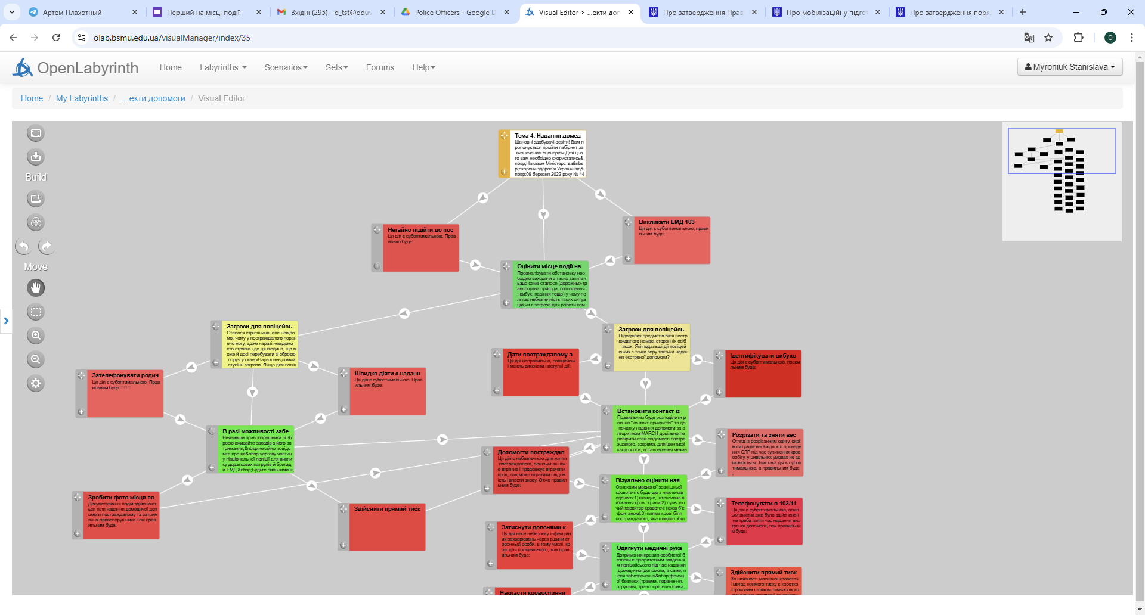
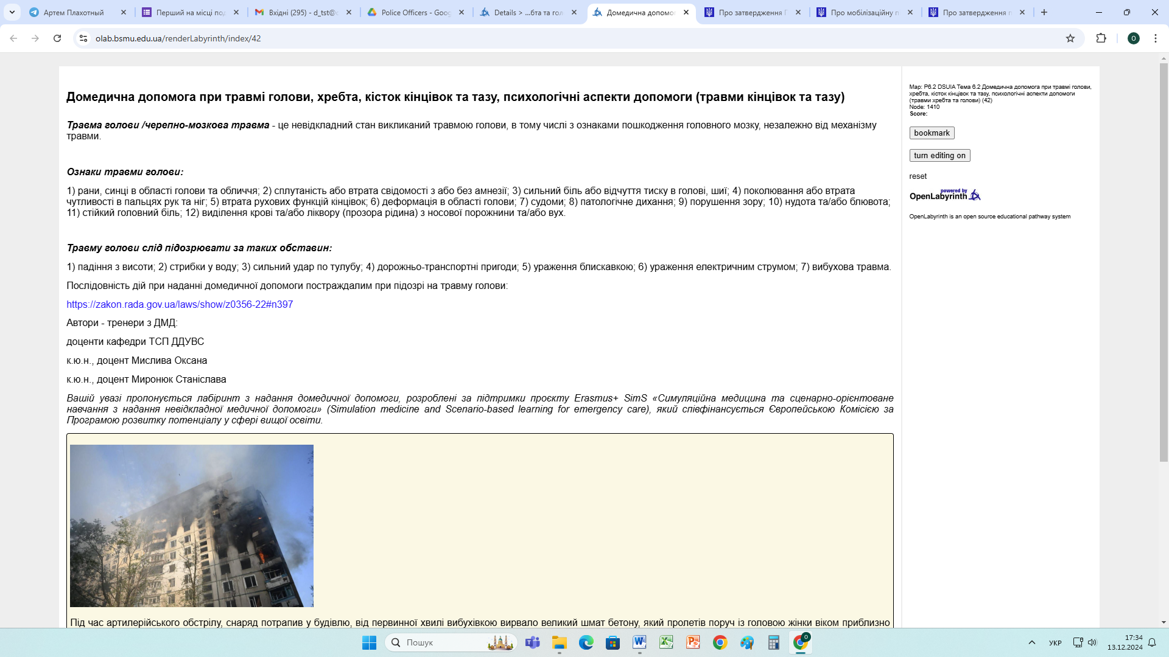
Розроблені сценарії в OpenLabyrinth пройшли апробацію серед науково-педагогічного складу, практичних працівників та здобувачів вищої освіти

Slide 4
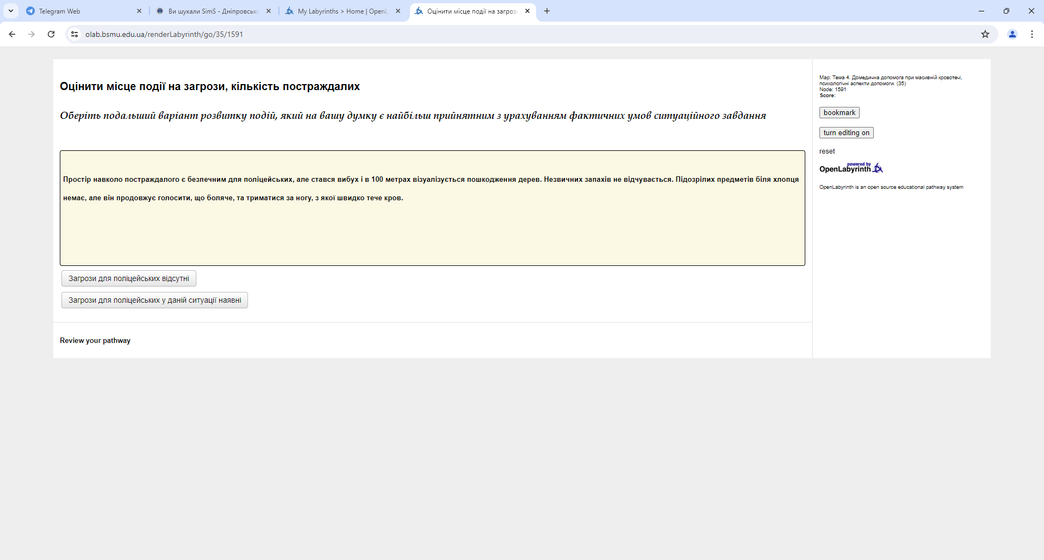
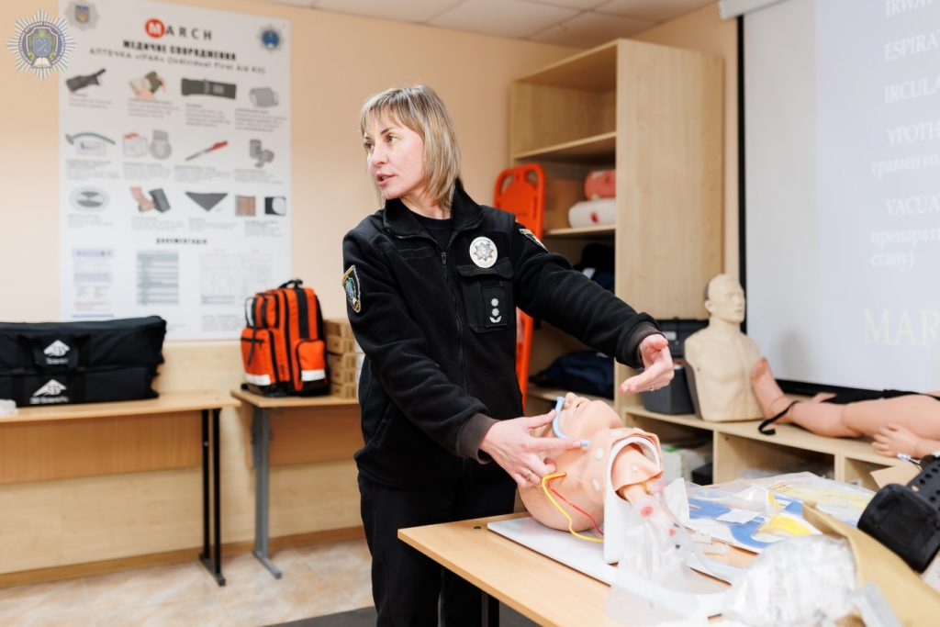
Трансформація освітнього простору
Цифрова теорія та практичні навички

Slide 5
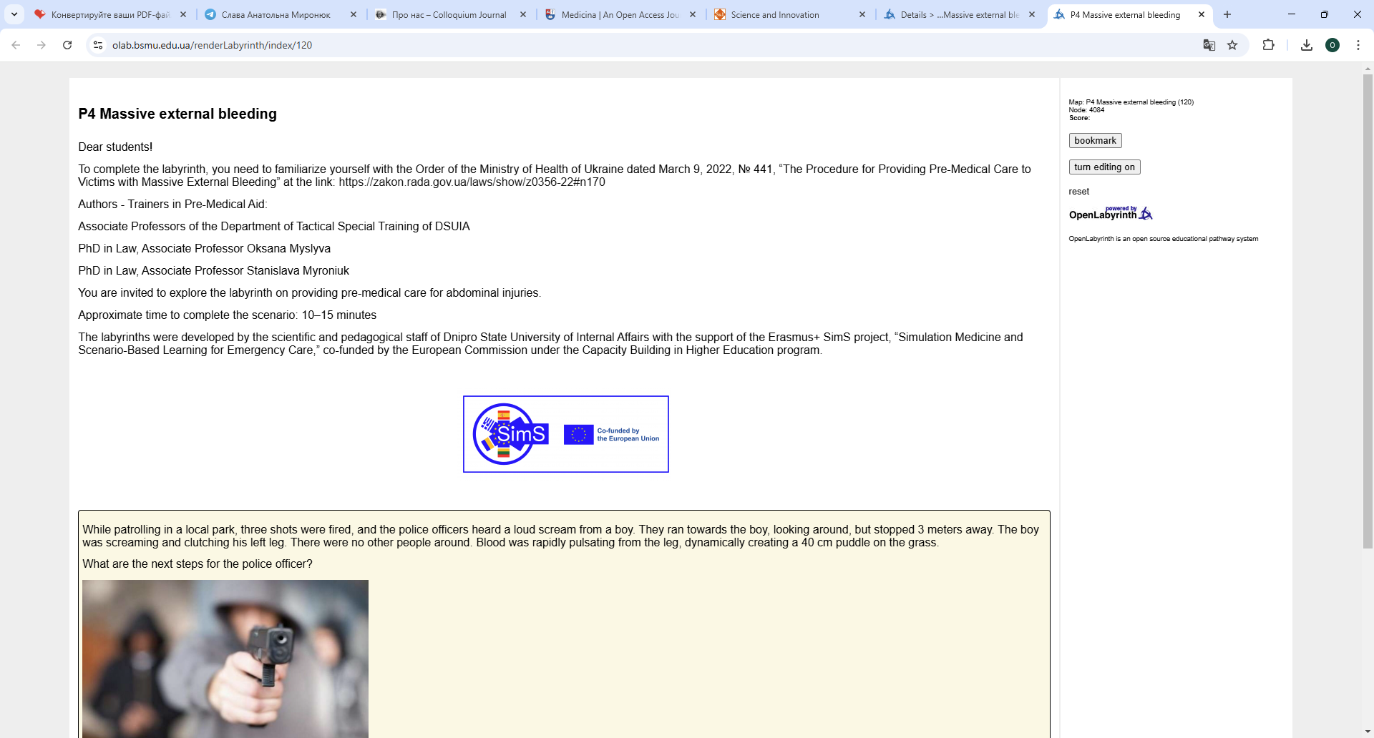
Факультативний курс «Перший на місці події»
- запроваджено в МІА Освіта ДДУВС з посиланням на інтерактивні лабіринти з проблемно-орієнтованими сценаріями на платформі Open Labyrinth
Що містить 10 типових ситуацій з надання поліцейськими домедичної допомоги віртуальним постраждалим на підставі алгоритмів, передбачених Наказом МОЗ України від 07.10.2022 № 441 «Про затвердження порядків надання домедичної допомоги особам при невідкладних станах»

Slide 6
Всебічне забезпечення курсу «Перший на місці події»
Програма факультативного курсу «Перший на місці події», затверджена НМР ДДУВС.
Сторінка курсу в МІА Освіта для дистанційного навчання.
Онлайн-платформа OpenLabyrinth для самостійного вивчення алгоритмів.
Тести з оцінки якості знань з алгоритмів надання екстреної допомоги постраждалим на місці події до і після навчання.
Тренінги для відпрацювання практичних навичок.
Метою факультативного курсу є набуття комплексу теоретичних знань і оволодіння практичними навичками щодо оцінки стану постраждалих, правил поводження з ними на місці події при дотриманні правил власної безпеки, та виконання базових маніпуляцій для порятунку життя людей і відвернення негативних наслідків для їх здоров’я з використанням мінімального набору дивайсів, що входять до індивідуальної аптечки, або за часткової або повної їх відсутності а також формування відповідальності та готовності надати домедичну допомогу постраждалим, які перебувають у невідкладному стані

Slide 7
Контент курсу «Перший на місці події»
з/п | Назва теми практичного заняття | Кількість годин
1. | Тема № 1. Порядок надання домедичної допомоги при раптовій зупинці кровообігу (зупинці серця), у дорослих, психологічні аспекти допомоги. | 4
2. | Тема № 2. Порядок надання домедичної допомоги при раптовій зупинці кровообігу (зупинці серця), у дітей, психологічні аспекти допомоги. | 3
3. | Тема № 3. Порядок надання домедичної допомоги при обструкції дихальних шляхів та відновлення їх прохідності у дорослих та дітей, психологічні аспекти допомоги. | 3
4. | Тема № 4. Порядок надання домедичної допомоги при масивній кровотечі, психологічні аспекти допомоги. | 4
5. | Тема № 5. Порядок надання домедичної допомоги при травмах грудної клітки та живота, психологічні аспекти допомоги. | 3
6. | Тема № 6. Порядок надання домедичної допомоги при травмах голови, хребта, кісток кінцівок та тазу, психологічні аспекти допомоги. | 4
7. | Тема № 7. Порядок надання домедичної допомоги при опіках та відмороженнях та ураженнях електричним струмом, психологічні аспекти допомоги. | 2
8. | Тема № 8. Порядок надання домедичної допомоги при судомному синдромі, гострих отруєннях та інтоксикаціях, психологічні аспекти. | 2
9. | Тема № 9 Відпрацювання навичок командної роботи, медичне сортування постраждалих та надання домедичної допомоги на місці події, психологічні аспекти допомоги. | 3
10. | Тема № 10 Звільнення постраждалих з-під завалів, синдром тривалого стиснення (краш синдром), психологічні аспекти допомоги. | 2
 | Разом | 30

Slide 8
Контент самостійного вивчення в OpenLabyrinth
з/п | Назва теми для самостійної роботи | Години
1. | Тема № 1. Порядок надання домедичної допомоги при раптовій зупинці кровообігу (зупинці серця), у дорослих, психологічні аспекти допомоги. | 6
2. | Тема № 2. Порядок надання домедичної допомоги при раптовій зупинці кровообігу (зупинці серця), у дітей, психологічні аспекти допомоги. | 6
3. | Тема № 3. Порядок надання домедичної допомоги при обструкції дихальних шляхів та відновлення їх прохідності у дорослих та дітей, психологічні аспекти допомоги. | 6
4. | Тема № 4. Порядок надання домедичної допомоги при масивній кровотечі, психологічні аспекти допомоги. | 6
5. | Тема № 5. Порядок надання домедичної допомоги при травмах грудної клітки та живота, психологічні аспекти допомоги. | 6
6. | Тема № 6. Порядок надання домедичної допомоги при травмах голови, хребта, кісток кінцівок та тазу, психологічні аспекти допомоги. | 6
7. | Тема № 7. Порядок надання домедичної допомоги при опіках та відмороженнях та ураженнях електричним струмом, психологічні аспекти допомоги. | 6
8. | Тема № 8. Порядок надання домедичної допомоги при судомному синдромі, гострих отруєннях та інтоксикаціях, психологічні аспекти. | 6
9. | Тема № 9 Відпрацювання навичок командної роботи, медичне сортування постраждалих та надання домедичної допомоги на місці події, психологічні аспекти допомоги. | 6
10. | Тема № 10 Звільнення постраждалих з-під завалів, синдром тривалого стиснення (краш синдром), психологічні аспекти допомоги. | 6
 | Разом | 60

Slide 9


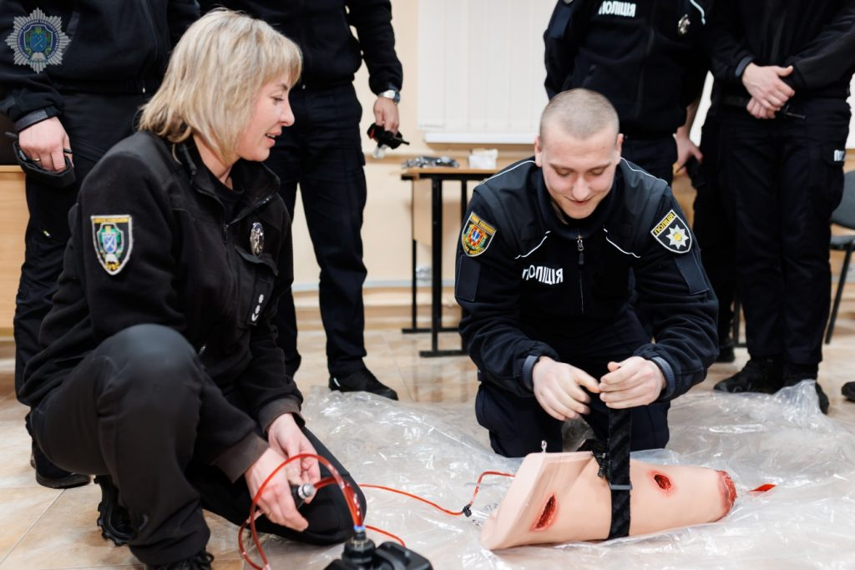
Сценарій орієнтовне навчання та симуляційна медицина в дії: учасники мали змогу за допомогою інструкторів відпрацювати самостійно, покращуючи свої навички швидкого реагування на різні надзвичайні ситуації під час яких необхідно визначати стан постраждалих та надавати домедичну допомоги, включаючи психологічну підтримку.

Slide 10
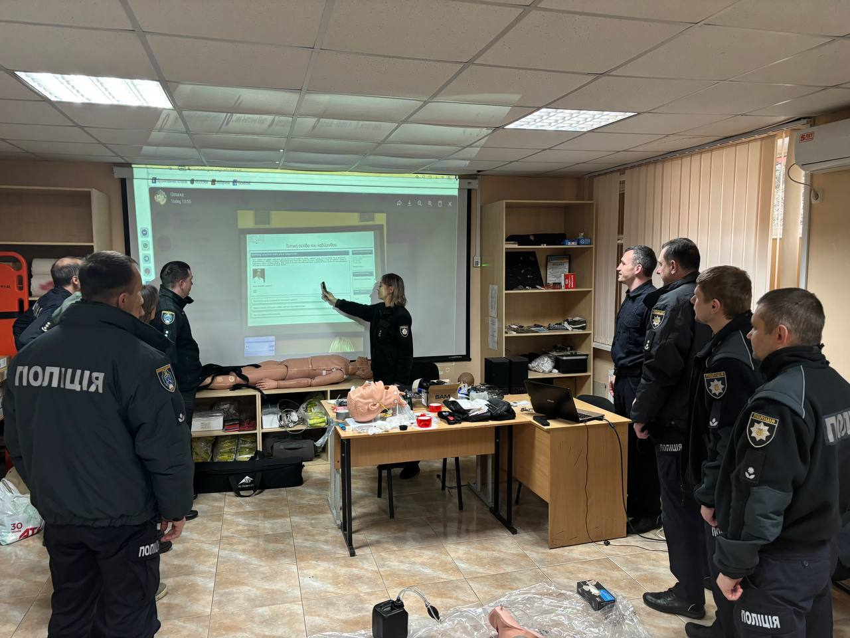
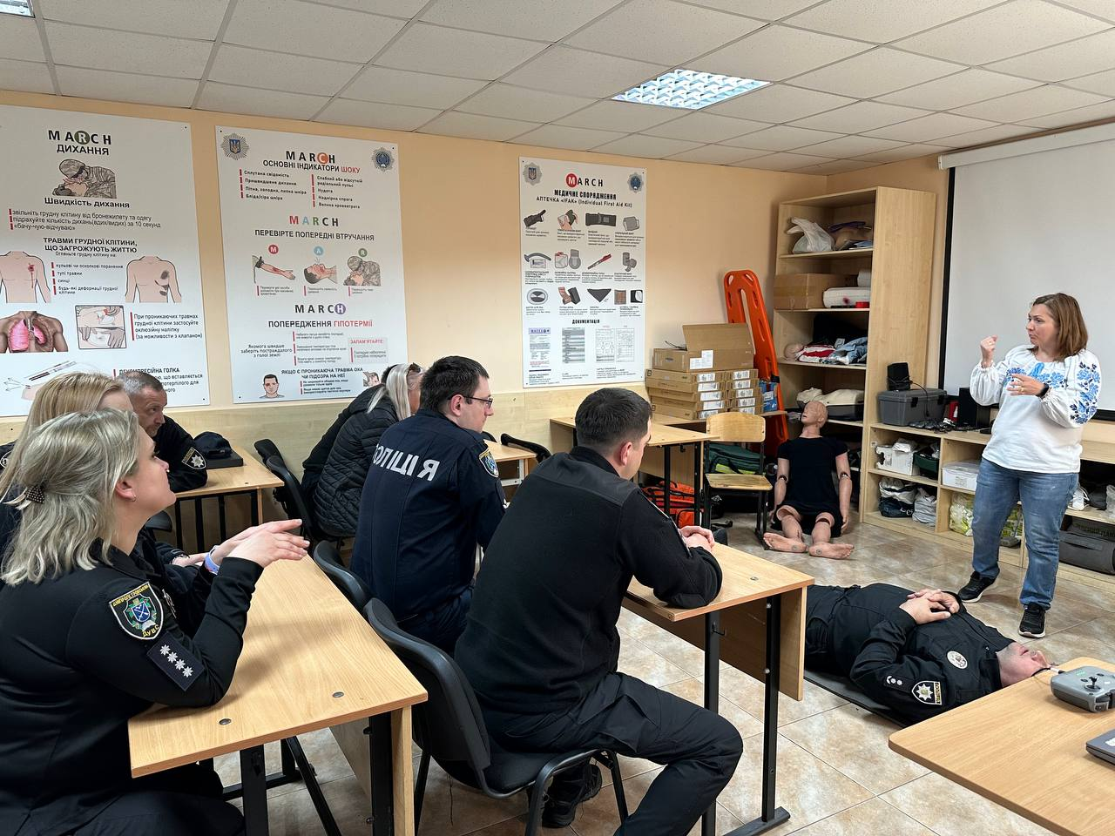
Навчання НПП з використання платформи OpenLabyrinth

Slide 11
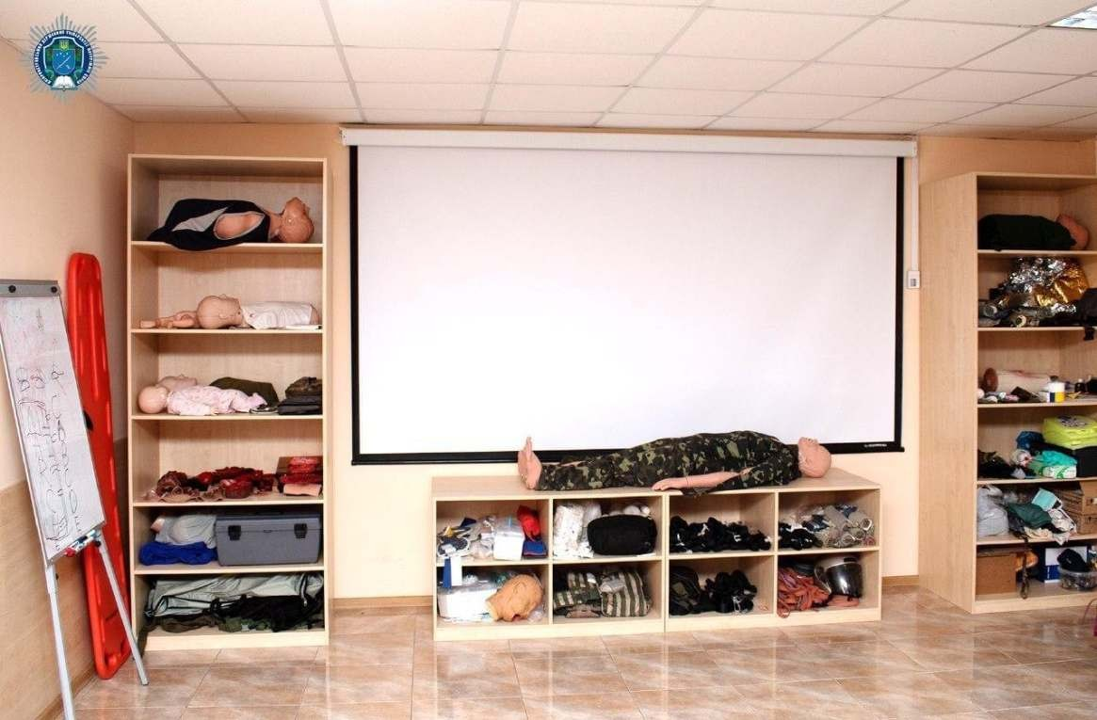
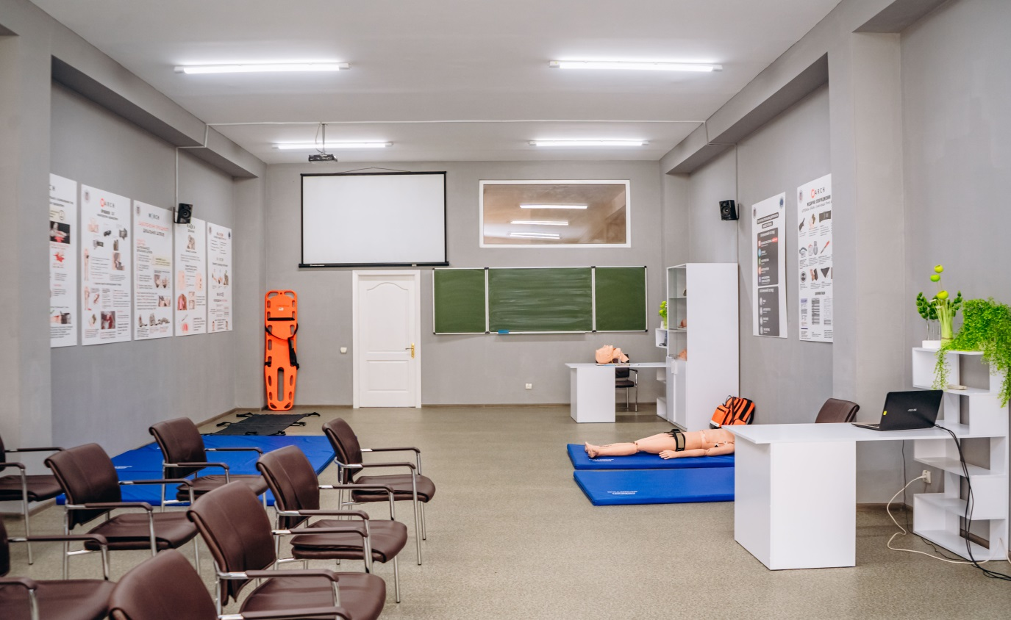
Обладнано новий спеціальний навчальний полігон
«Центр домедичної допомоги»

Slide 12
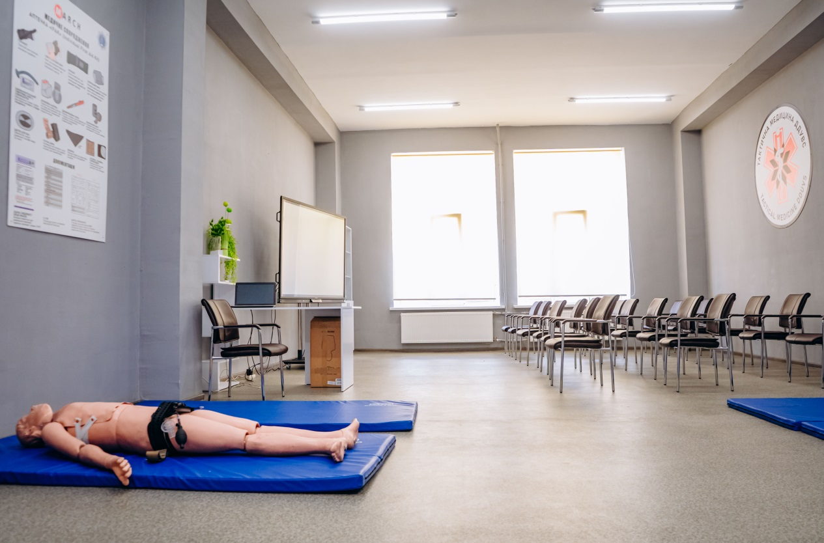
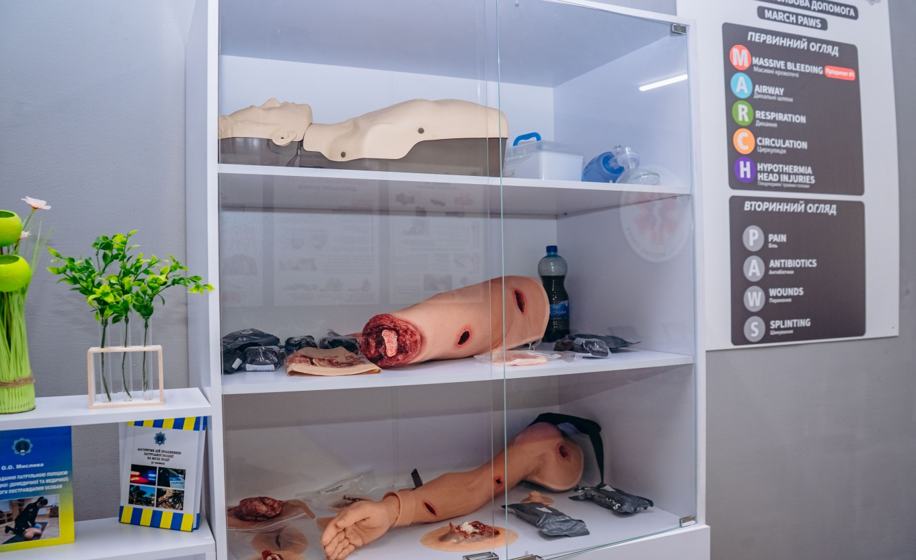

Технологічне мультимедійне та симуляційне медичне та немедичне обладнання

Slide 13
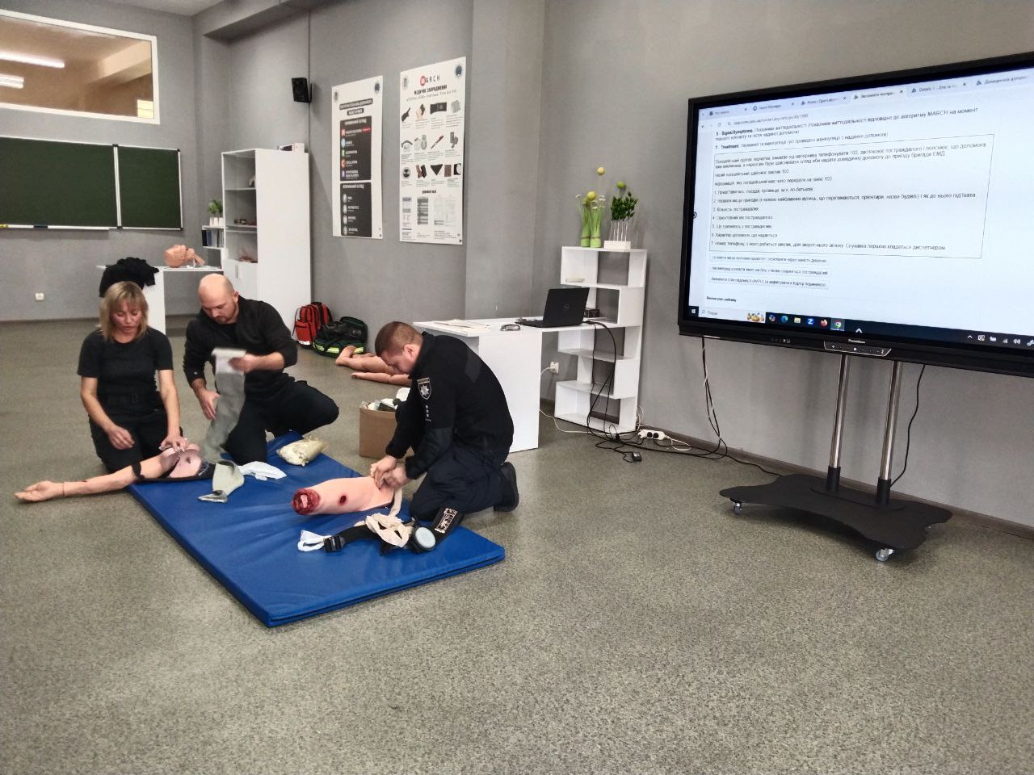
В Центрі домедичної допомоги ДДУВС на факультативних заняттях пройшли дві групи практичних працівників патрульної поліції Дніпропетровської, Запорізької та Полтавської областей Національної поліції України у кількості 50 осіб:
- протягом тижня з 18.10.2024 по 08.11.2024 рр;
- протягом тижня з 02.12.2024 по 06.12.2024 рр.

Slide 14
Їх навчання включали:
1. Самостійне теоретичне вивчення матеріалу в дистанційному форматі задяки кейсам, розробленим для працівників поліції на платформі Open Labyrinths сценаріями
2. Практичне відпрацювання кейсів на навчальних полігонах Центру домедичної допомоги ДДУВС

Slide 15


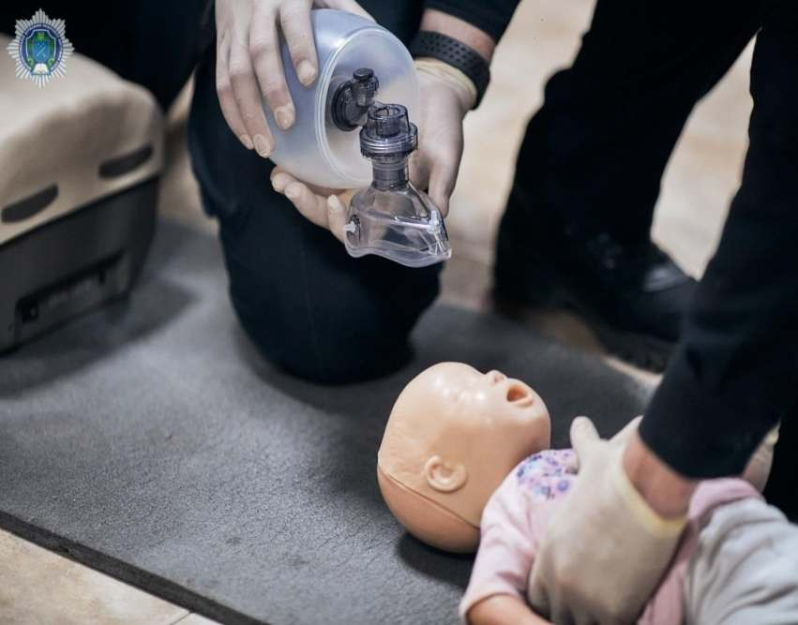
Практичне відпрацювання сценаріїв «Перший на місці події» практичними працівниками поліції з інструкторами ДДУВС

Slide 16
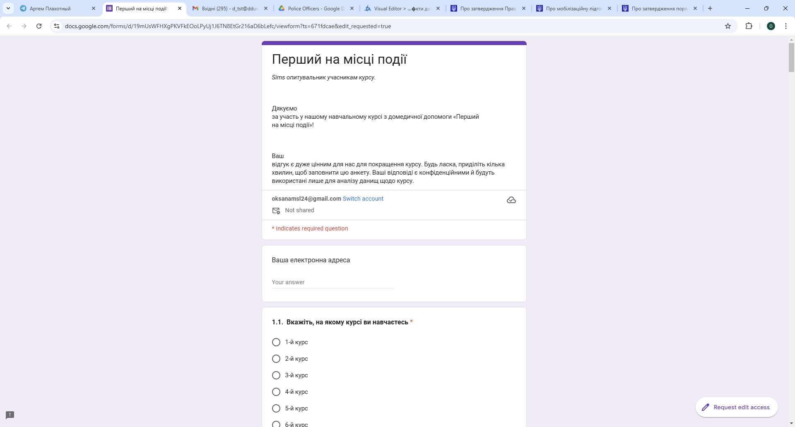
За умовами проєкту розроблені анкети попереднього та заключного опитування щодо рівня задоволеності здобувачів та практичної ефективності навчання за допомогою кейсів в OpenLabyrinth піл час реалізації проєкту Erasmus+ «Симуляційна медицина та сценарій-орієнтоване навчання з надання невідкладної медичної допомоги» (SimS).

Slide 17
Аналіз ефективності навчання в Проєкті за результатами тестування показав, що після опанування матеріалу за методологією сценарій-орієнтоване навчання з використанням можливостей Open Labyrinths рівень знань та умінь піднявся, що свідчить про високу ефективність такого навчання

Slide 18
Аналіз ефективності навчання в Проєкті за результатами тестування (100 питань) першої та другої груп поліцейських
Вхідне тестування | Кількість осіб | Вихідне тестування | Кількість осіб
40-49 балів | 1 особа | 40-49 балів | -
50-59 балів | 7 осіб | 50-59 балів | -
60-69 балів | -7 осіб | 60-69 балів | 3 особи
70-79 балів | 8 осіб | 70-79 балів | 15 осіб
80-89 балів | 2 особи | 80-89 балів | 7 осіб
понад 90 балів | - | понад 90 балів | -
Середній бал | 64 | Середній бал | 75
Вхідне тестування | Кількість осіб | Вихідне тестування | Кількість осіб
40-49 балів |  | 40-49 балів | -
50-59 балів |  | 50-59 балів | -
60-69 балів |  | 60-69 балів | -
70-79 балів |  | 70-79 балів | 1 особа
80-89 балів |  | 80-89 балів | 20 осіб
понад 90 балів | - | понад 90 балів | 4 особи
Середній бал |  | Середній бал | 84

Slide 19
Метою дослідження став рівень задоволеності слухачами факультативного курсу з домедичної допомоги «Перший на місці події»:
- якістю проведення занять;
- професійним рівнем викладачів.
Результати опитування свідчать, що:
1) задоволені курсом «Перший на місці події» - 90%.
2) рівень знань і вмінь після проходження загалом курсу становить 97,5%:
Високий рівень | 18 (45%)
Вищий за середній | 17 (42,5%)
Середній рівень | 4 (10%)
Базовий рівень | 1 (2,5%)
Результати опитування учасників навчального курсу «Перший на місце події» Дніпровського державного університету внутрішніх справ. Офіційний сайт ДДУВС. URL : https://dduvs.edu.ua/2024/12/19/rezultaty-opytuvannya-uchasnykiv-navchalnogo-kursu-pershyj-na-mistse-podiyi-dniprovskogo-derzhavnogo-universytetu-vnutrishnih-sprav/.

Slide 20
СЛАВА УКРАЇНІ!
Дякую за увагу!

